Slide 1

Организация проектной деятельности на уроках информатики и во внеурочной деятельности как способ формирования личностных, метапредметных и предметных компетенций учащихся
Государственное учреждение образования
«Средняя школа №3 г. Солигорска»
Филипович Юлия Андреевна,
учитель второй категории

Slide 2

Я слышу – я забываю,
Я вижу – я запоминаю,
Я делаю – я понимаю.
(Китайская пословица)

Slide 3
Метод проектов появился в Америке в 1918 году. Статья У. Килпатрика «Метод проектов», опубликованная в 1918 году в «Рекорде педколледжа» – ведущем журнале американской школьной педагогики – приобрела огромную популярность
В России в 1925 г. издана брошюра В.Х. Килпатрика «Метод проектов. Применение целевой установки в педагогическом процессе»

Slide 4
В современных условиях, когда общество предъявляет высокие требования не только к уровню знаний выпускников школ, но и к их умению работать самостоятельно, к способности рассматривать проблему или явление с точек зрения различных наук, все мы сталкиваемся с необходимостью поиска новой формы учебной деятельности.
В новых социально-экономических условиях, когда основной ценностью становятся знания, квалификация, умение работать с информацией, эффективные в прошлом системы обучения становятся неприемлемыми, так как они не обеспечивают главного – самореализации человека в новом информационном обществе.
В ходе современных исследований объяснительно-иллюстративных технологий обучения получены следующие выводы:
При этом способе обучения закреплены субъект-объективные отношения, стабилизирующие негативное отношение к школьникам и провоцирующие реакцию их непослушания;
В качестве основного средства делового общения используется манипулятивное общение, исключающее речевое взаимодействие учителя и учащихся, затрудняющее приобретение школьниками навыков общения;
Учебная деятельность выстраивается на репродуктивных действиях школьников, выполняемых в режиме принуждения.
Ранее ученики выполняли на уроках ИКТ типовое задание по изучаемой теме. Возникла необходимость разнообразить деятельность учащихся, вовлечь их в творческий процесс реализации индивидуальных заданий.

Slide 5
Проектная деятельность
один из возможных способов достижения указанных целей.

Slide 6
ЧТО ТАКОЕ МЕТОД ПРОЕКТОВ?
Под методом проектов многие понимают любую творческую или конкретную практическую деятельность Метод проектов в современной его трактовке всегда предполагает наличие проблемы. Особое внимание следует обратить на социально и профессионально значимые проблемы. Кроме того, метод проектов всегда прагматичен по своей сути. Соотношение проблемы и практической реализации полученных результатов её решения или рассмотрения делает метод проектов столь привлекательным для системы образования. Учебное проектирование – это процесс работы над учебным проектом, процесс достижения намеченного результата в виде конкретного «продукта» (проекта).

Slide 7
Как отмечает Е.С.Полат, проектный метод позволяет:
научить учащихся самостоятельно, критически мыслить;
размышлять, опираясь на знание фактов, закономерностей, делать обоснованные выводы;
принимать самостоятельные, аргументированные решения;
научить работать в команде.
ПРОЕКТ – это самостоятельная творческая завершенная работа, выполненная под руководством учителя.

Slide 8
Организация проектной деятельности
Метод проектов даёт возможность формировать такие компетентности, которые могут быть перенесены на другие области знания, виды деятельности. Не столь важно, на какой предметной области формируются данные компетентности.
Важно, что учащиеся учатся использовать их в своей познавательной, а в дальнейшем и профессиональной деятельности, да и просто в жизни. Главное, что при этом вместо общей направленности обучения на «Я узнаю о…» (предмете) акцент переносится на «Я узнаю, как… действовать» (т.е. способы деятельности).

Slide 9
Организация проектной деятельности требует от преподавателя определённой подготовки.
Первое, с чего следует начать, это определение проблемы, которая ляжет в основу проектной деятельности. Проблема может быть представлена в этой ситуации в достаточно явном или вовсе в неявном виде. Это зависит от подготовленности учащихся к выявлению и формулированию проблемы.

Slide 10
Цели и задачи проектной деятельности:
контроль знаний и умений по пройденному материалу;
формирование в сознании школьника информационной картины мира;
возможность работать с компьютером;
развитие умений поиска и обработки информации;
работа по новым технологиям;
развитие самостоятельности;
умение слушать и уважать мнения учащихся;
способность личной уверенности у каждого участника проектного обучения;
развитие исследовательских умений.

Slide 11
Основные требования к использованию метода проектов:
Наличие значимой в исследовательском, творческом плане проблемы (задачи, требующей интегрированного знания, исследовательского поиска её решения);
Практическая, теоретическая значимость предполагаемых результатов (например, доклад в соответствующие службы, совместный выпуск газеты и пр.);
Самостоятельная (индивидуальная, парная, групповая) деятельность учащихся на уроке или во внеурочное время;
Структурирование содержательной части проекта (с указанием поэтапных результатов и распределением ролей);

Slide 12
Использование исследовательских методов, что предполагает:
Определение проблемы, вытекающих из нее задач исследования;
Выдвижение гипотезы их решения;
Обсуждение методов исследования;
Оформление конечных результатов;
Анализ полученных данных;
Подведение итогов;
Корректировка;
Выводы (использование в ходе совместного исследования метода «мозговой атаки», «круглого стола», творческих отчетов, защиты проекта и пр.

Slide 13
В процессе реализации проекта у учащихся формируется готовность к целеполаганию, готовность к оценке, готовность к действию и готовность к рефлексии. Велико разнообразие учебных проектов.
Проектом может быть и компьютерный курс изучения определённой темы, и компьютерная игра, и тематическое общение по электронной почте, и многое другое.
Проектная деятельность, обеспечивающая формирование информационно-коммуникационной компетентности, может быть представлена тематическими проектами, реализуемыми в течение от одного или нескольких уроков до длительных проектов, с их продолжением и расширением на факультативах, кружковых занятиях.

Slide 14
Для того чтобы создать условия для самостоятельной творческой проектной деятельности обучающимся необходимо проводить подготовительную работу.
Должны быть предусмотрены ресурсы учебного времени, для того чтобы избежать перегрузки обучающихся и учителей. Приступая к работе, обучающийся должен владеть необходимыми знаниями, умениями и навыками в содержательной области проекта или исследования. Ему понадобятся до определённой степени сформированные специфические умения и навыки (проектирования или исследования) для самостоятельной работы. Новые знания для обучающихся в ходе проекта учитель может дать, но в очень незначительном объёме и только в момент его востребованности обучающимися.

Slide 15
Типология проектов может быть условно определена по следующим признакам:
1. По количеству участников проекта можно выделить
индивидуальные и групповые (парные)

Slide 16
2. По продолжительности выполнения проекты могут быть:
Средней
продолжительности
Краткосрочными
Долгосрочными
Могут быть разработаны на нескольких уроках
От месяца до нескольких месяцев
От недели до месяца

Slide 17
3. По характеру контактов проекты бывают:
Групповые
Внутришкольные
Региональные
Международные
над проектом работают ученики одного класса или параллели, проект могут выполнять учащиеся различных возрастов, что используется во внеклассной деятельности
над проектом работают ученики одного учебного заведения
например, многие школы одного региона участвуют в одном проекте (здесь для обмена информацией широко используется электронная почта)
их осуществление возможно только с помощью сети Интернет

Slide 18
4. По характеру управления принято различать проекты:
Непосредственные
в них учащиеся имеют возможность общения с учителем «здесь и сейчас»
Сетевые (телекоммуникационные)
участники связываются посредством сети Интернет

Slide 19
5. В соответствии с методом, доминирующим в проекте, можно выделить следующие типы проектов:
Исследовательские – такие проекты требуют хорошо продуманной структуры, обозначенных целей, актуальности предмета исследования для всех участников, социальной значимости, соответствующих методов, в том числе экспериментальных и опытных работ, методов разработки результатов. Эти проекты полностью подчинены логике исследования и имеют структуру, приближённую или полностью совпадающую с подлинным научным исследованием.

Slide 20
Творческие – такие проекты предполагают соответствующее оформление результатов. Эти проекты, как правило, не имеют детально проработанной структуры совместной деятельности участников, в начале она только намечается и далее развивается, подчиняясь жанру конечного результата. Таким результатом могут быть: совместная газета, сочинение, видеофильм, спектакль, игра, праздник, экспедиция и т.п. Однако оформление результатов проекта требует чётко продуманной структуры в виде сценария видеофильма или спектакля, программы праздника, плана сочинения, статьи, репортажа и так далее, дизайна и рубрик газеты, альманаха, альбома и пр.
Ролевые, игровые – в таких проектах структура также только намечается и
остаётся открытой до завершения работы. Участники принимают на себя определённые роли, обусловленные характером и содержанием проекта. Это могут быть литературные персонажи или выдуманные герои, имитирующие социальные или деловые отношения, осложняемые придуманными участниками ситуациями. Результаты этих проектов либо намечаются в начале их выполнения, либо вырисовываются лишь в самом конце. Степень творчества здесь очень высокая, но доминирующим видом деятельности всё-таки является ролево-игровая.

Slide 21
Ознакомительно-ориентировочные (информационные) – этот тип проектов изначально направлен на сбор информации о каком-то объекте, явлении; предполагается ознакомление участников проекта с этой информацией, её анализ и обобщение фактов, предназначенных для широкой аудитории. Такие проекты, так же как и исследовательские, требуют хорошо продуманной структуры, возможности систематической коррекции по ходу работы. Они часто интегрируются с исследовательскими проектами и становятся их органичной частью, модулем. Структура такого проекта может быть обозначена следующим образом:
  Цель проекта;
  Предмет информационного поиска;
  Источники информации (средства СМИ, базы данных, в том числе электронные, интервью, анкетирование, в том числе и зарубежных партнеров, проведение «мозговой атаки» и пр.);
  Способы обработки информации (анализ, обобщение, сопоставление с известными фактами, аргументированные выводы);
  Результат информационного поиска (статья, аннотация, реферат, доклад, видео и пр.);
  Презентация (публикация, в том числе в сети, обсуждение в телеконференции и пр.).

Slide 22
Практико-ориентированные (прикладные) – эти проекты отличает чётко обозначенный с самого начала результат деятельности его участников. Причём этот результат обязательно ориентирован на социальные интересы самих участников. Такой проект требует тщательно продуманной структуры всей деятельности его участников с определением функций каждого из них, чётких выводов, то есть оформления результатов проектной деятельности, и участия каждого в оформлении конечного продукта.

Slide 23
6. По предметно-содержательной области проекты дифференцируются на:
Монопроекты
как правило, такие проекты проводятся в рамках одного предмета. При этом выбираются наиболее сложные разделы или темы. Работа над монопроектом предусматривает подчас применение знаний и из других областей для решения той или иной проблемы. Но сама проблема лежит в русле какого-либо одного знания. Подобный проект требует тщательной структуризации по урокам с чётким обозначением не только целей и задач проекта, но и тех знаний, умений, которые ученики предположительно должны приобрести в результате. Заранее планируется логика работы на каждом уроке по группам (роли в группах распределяются самими учащимися), форма презентации, которую выбирают участники проекта самостоятельно
Межпредметные
такие проекты, как правило, выполняются во неурочное время. Это либо небольшие проекты, затрагивающие 2-3 предмета, либо достаточно объёмные, продолжительные, общешкольные, планирующие решить ту или иную достаточно сложную проблему, значимую для всех участников проекта. Такие проекты требуют очень квалифицированной координации со стороны специалистов, слаженной работы многих творческих групп, имеющих чётко определённые исследовательские задания, хорошо проработанные формы промежуточных и итоговых презентаций

Slide 24
Работа над проектами проходит в несколько этапов:
Подготовка к работе над проектом.
Выбор темы.
Постановка цели и задачи проекта.
Поиск информации различными способами.
Поиск иллюстраций.
Разработка структуры презентации.
Разработка дизайна кадров.
Подготовка к защите проекта.
Презентация проектов (защита).
Анализ проектной работы.

Slide 25
Этапы работы | Содержание этапа | Деятельность учащихся | Деятельность учителя
1. Погружение в проект | Мотивация, постановка проблемы, выбор темы проекта, определение его цели и задач | Коллективное обсуждение предложенной для изучения информации, выбор вида и способа деятельности. Создание проектных групп. | Объяснение цели проекта, оказание помощи в создании проектных групп
2. Планирование работы | Отбор источников информации, выбор способа представления конечного результата деятельности | Распределение обязанностей в каждой группе в зависимости от выбранной темы исследования. | Необходимая консультативная помощь
3. Поисково-информационная деятельность | Работа с источниками информации: поиск, отбор, обобщение полученных сведений | Изучение необходимой информации в научной ли­тературе и сети Internet. Проведение исследования. | Организация консультаций с учителями предметниками. Наблюдение.
4. Результаты и выводы | Анализ результатов с позиции выдвигаемой гипотезы | Анализ найденной инфор­мации, формулирование выводов. Оформление ре­зультатов для защиты про­ектов. | Методическая помощь в подготовке презентации.
5. Презентация (защита проекта) | Открытый отчёт участников проекта о проделанной работе | Демонстрация результатов проделанной работы каж­дой проектной группой. | Участие в обсуждении
6. Оценка процесса и результатов работы | Оценка конечного результата коллективной деятельности. Анализ и обобщение результатов работы в целом | Оценка участниками групп индивидуального вклада каждого члена в реализа­цию проекта, а также всей группы. Самооценка реа­лизации поставленных це­лей. | Участие в коллективном анализе и оценке результатов проекта

Slide 26
Итог проектной деятельности – это формирование умений:
Рефлексивных
Поисковых
Навыков оценочной деятельности
Навыков сотрудничества
Менеджерских
Коммуникативных
Презентационных

Slide 27
Формы продуктов проектной деятельности
Сайт;
Видеофильм;
Газета, буклет, альбом;
Модель;
Коллекция;
Мультимедийный продукт;
Учебное, методическое пособие;
Справочник

Slide 28
Презентация проектов
Научный доклад;
Реклама;
Отчет об исследовательской деятельности;
Демонстрация видеофильма;
Компьютерная презентация

Slide 29
Критерии оценки проекта
степень самостоятельности в выполнении различных этапов работы над проектом;
степень включённости в групповую работу и чёткость выполнения отведённой роли;
практическое использование предметных и общешкольных ЗУН;
количество новой информации использованной для выполнения проекта;
степень осмысления использованной информации;
уровень сложности и степень владения использованными методиками;
оригинальность идеи, способа решения проблемы;
осмысление проблемы проекта и формулирование цели проекта или исследования;
уровень организации и проведения презентации: устного сообщения, письменного отчёта, обеспечения объектами наглядности;
владение рефлексией;
творческий подход в подготовке объектов наглядности презентации;
социальное и прикладное значение полученных результатов .

Slide 30
Учебный проект с точки зрения обучающегося – это возможность максимального раскрытия своего творческого потенциала. Это деятельность, которая позволит проявить себя индивидуально или в группе, попробовать свои силы, приложить свои знания, принести пользу, показать публично достигнутый результат. Это деятельность, направленная на решение интересной проблемы, сформулированной зачастую самими учащимися в виде задачи, когда результат этой деятельности – найденный способ решения проблемы – носит практический характер, имеет важное прикладное значение и, что весьма важно, интересен и значим для самих открывателей.

Slide 31
Метод проектов получил распространение при изучении в школах различных разделов компьютерных информационно-коммуникационных технологий (ИКТ).
Я использую метод проектов на завершающих этапах изучения MS Power Point, СУБД MS Access, MS Excel.
С учащимися определяются желаемые планируемые результаты, проговариваются требования к проекту. Например использование гиперссылок в презентации.

Slide 32

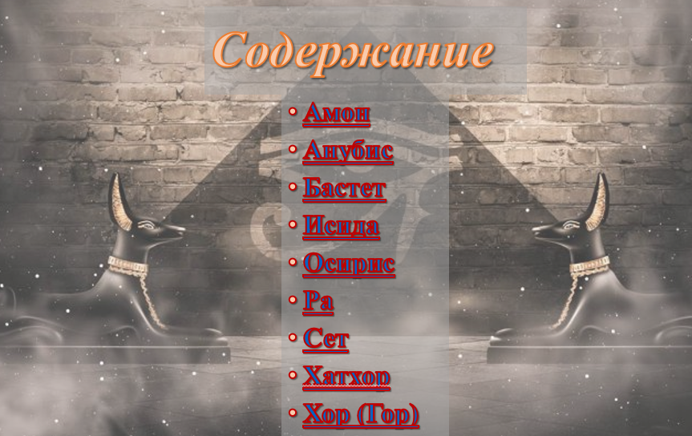
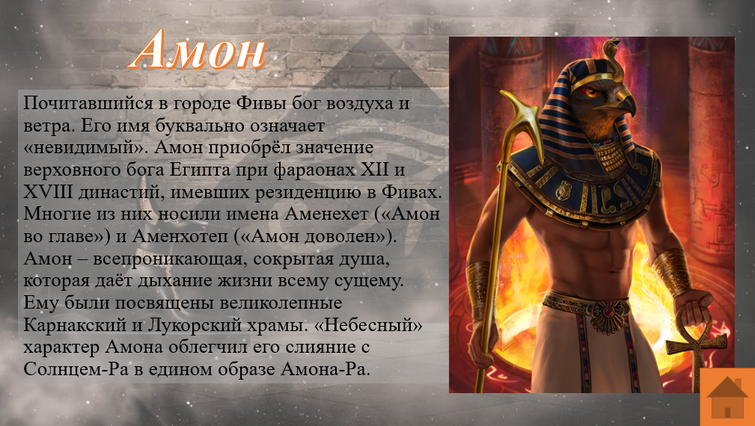
Отработка гиперссылок

Slide 33


Отработка переходов и анимации

Slide 34

Создание листовок

Slide 35
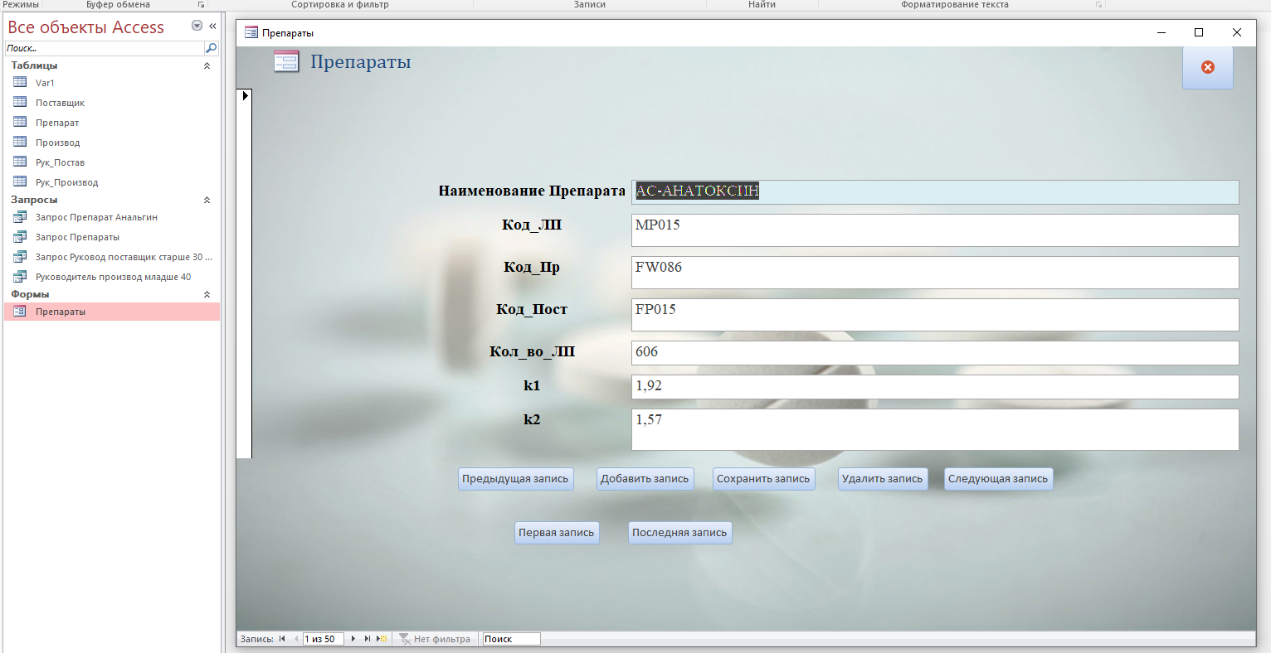
Разработка баз данных

Slide 36
Метод проектов активизирует обучение, т. к. является личностно ориентированным, построен на принципах проблемного обучения, использует множество разнообразных подходов, способствует возрастанию интереса к предмету, позволяет учиться на собственном опыте и, безусловно, приносит удовлетворение учащимся, видящим результат собственного труда. Положительными сторонами метода проектов является направленность на активизацию и индивидуализацию обучения, стимулирование ученической инициативы и роста творческой активности. Более плодотворно проектная методика ведется в группах, т.к. в этом случае наряду с самостоятельной организацией собственной деятельности, самоконтролем и самоанализом, ученик приобретает опыт взаимодействия в творческом коллективе, формирует представление о принципах сотрудничества и организации коллективной работы. Наличие современной компьютерной техники, подключение к Интернету расширяет возможности и делает применение метода проектов гораздо интереснее и проще. Используя компьютер, ученик может работать над проектом в домашних условиях, а Интернет позволяет участвовать и в глобальных проектах.

Slide 37
Проектная деятельность на уроках информатики:
Создаёт устойчивую положительную мотивацию к изучению соответствующего материала и самостоятельному решению прикладных задач;
Формирует чувство ответственности за выполняемую работу;
Создаёт условия для отношений сотрудничества между учащимися;
Формирует навыки применения программного обеспечения в разных прикладных областях;
Способствует развитию творческого подхода к решению задач и формированию умений поиска и выбора оптимального их решения;
Позволяет создать реальный продукт;
Повышает интерес и пробуждает воображение учащихся;
Обеспечивает лучшее понимание учащимися места и смысла применяемых ими приёмов преобразования информации и получаемых результатов.

Slide 38
В процессе проектной деятельности развиваются
коммуникативные
личностные
социальные
литературно-лингвистические
математические
художественные
манипулятивные
технологические
способности

Slide 39
Формируются и отрабатываются:
Навыки сбора, систематизации, классификации, анализа информации
Навыки публичного выступления
Умения представить информацию в доступном эстетичном виде
Умение выражать свои мысли, доказывать свои идеи
Умение работать в группе, команде
Умение работать самостоятельно, делать выбор, принимать решение

Slide 40
Существуют трудности использования проектной методики со стороны учащихся: разный уровень знаний, недостаточная способность к самостоятельному мышлению, самоорганизации и самообучению.
Использование проектной методики все еще уступает применению традиционного подхода в процессе обучения.
Поэтому организация проектной деятельности требует, прежде всего, исследования основных теоретических и практических основ использования проектной методики в учебном процессе.

Slide 41
Применять или нет проектные технологии –выбирать вам, уважаемые коллеги, а я, в свою очередь, желаю вам творчества и успехов!
Благодарю за внимание!

